Slide 1
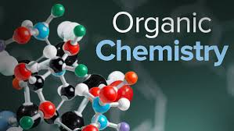
IKATAN KIMIA DALAM SENYAWA ORGANIK
Chap. 1 Hart-Craine-Hart
Chap. 1-2 Solomon
Chap. 2 Chang

Slide 2
Gugus-gugus Fungsi Utama dalam senyawa Organik
Struktur | Golongan Senyawa | Contoh spesifik
 | Alkana
 | Alkena
 | Alkuna
 | Arena (aromatik)
 | Alkil halida (organohalogen) | CH₂Cl₂, CHCl₃
CH₃-CH₃

Slide 3
Struktur | Golongan Senyawa | Contoh spesifik
 | Alkohol | CH₃CH₂OH
 | Fenol
 | Tiol (Merkaptan) | CH₃SH
 | Eter | CH₃CH₂OCH₂CH₃
 | Epoksida (Oksirana)

Slide 4
Struktur | Golongan Senyawa | Contoh spesifik
 | Sulfida (Tioeter) | (CH₂=CHCH₂)₂S
 | Aldehida | H₂C=O
 | Keton
 | Asam karboksilat
 | Asil halida (halida asam)

Slide 5
Struktur | Golongan Senyawa | Contoh spesifik
 | Anhidrida asam
 | Ester
 | Amida primer
 | Nitril (Sianida)
 | Amina primer | CH₃CH₂NH₂

Slide 6
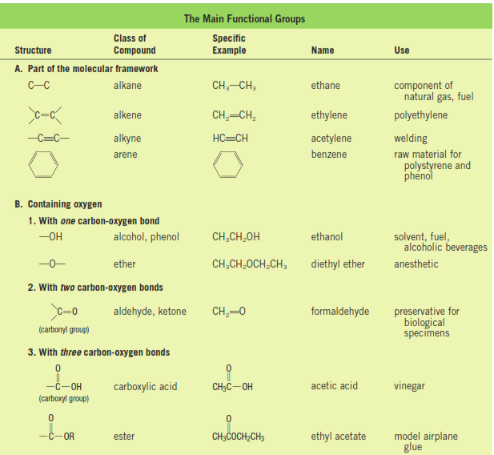

Slide 7
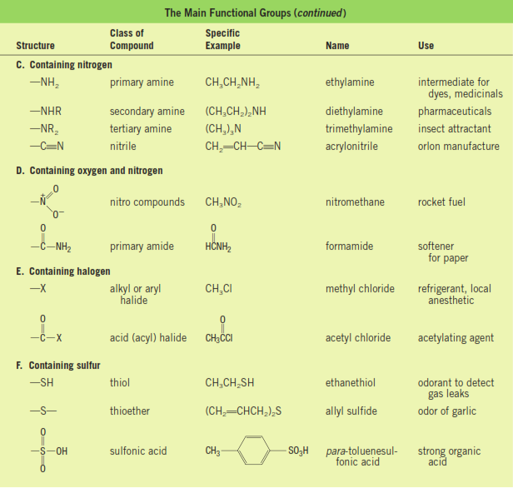

Slide 8
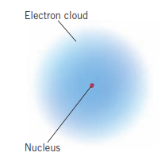
STRUKTUR ATOM
Atom dan orbital

Slide 9
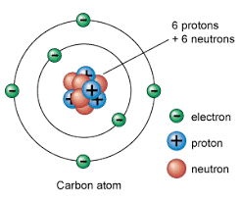
ATOM
Terdiri atas :
Inti atom → proton (+) dan neutron (netral)
Elektron (-)
Kulit elektron
Orbital → area tempat elektron mungkin ditemukan
Bagian terkecil dari suatu unsur

Slide 10
Orbital
Terdiri atas s, p, d, dengan bentuk yang berbeda-beda
Tiap orbital maksimum mengandung 2e
Bentuk s hanya memiliki satu jenis s.
Bentuk p memiliki 3 jenis p.
Bentuk d memiliki 5 jenis d.

Slide 11
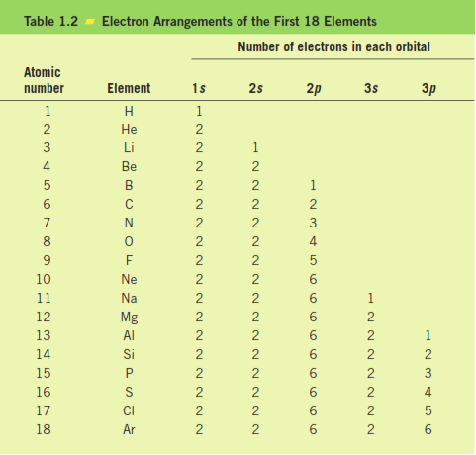

Slide 12
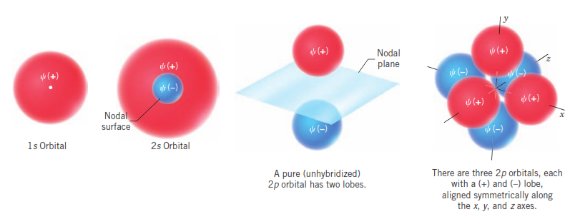
Jumlah kulit elektron = 1 sampai 7.
Di kulit pertama hanya ada satu jenis orbital.
Di kulit kedua berisi 2 jenis orbital, yaitu s dan p.
Di kulit ketiga berisi 3 jenis orbital, yaitu s, p, dan d.

Slide 13
Konfigurasi elektron
Elektron pada orbital 1s memiliki energi terendah karena berada paling dekat dengan inti atom
Elektron pada orbital 2s memiliki energi sedikit lebih besar dari 1s
Elektron pada orbital 2p memiliki energi sama atau lebih besar daripada 2s

Slide 14
Prinsip penyusunan konfigurasi elektron
PRINSIP AUFBAU
PRINSIP EKSKLUSI PAULI
ATURAN HUND

Slide 16
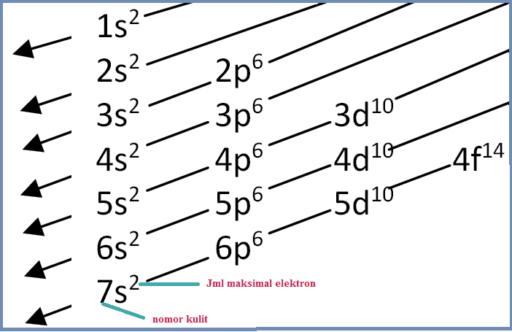
PRINSIP AUFBAU
pengisian orbital elektron dimulai dari tingkatan energi yang lebih rendah terlebih dahulu baru kemudian dilanjutkan ke tingkat energi yang lebih tinggi

Slide 17
Prinsip Larangan PAULI
No. Atom 5 6 7 8 9 10

Slide 18
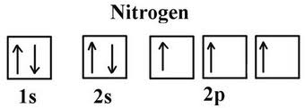
Aturan Hund
Jumlah elektron maksimum di setiap orbital:
orbital | 1s | 2s | 2p | 3s | 3p
Juml elektron maks. | 2 | 2 | 6 | 2 | 6
Contoh : atom C, nomor atom = 6.
Artinya Jumlah proton=6, jumlah elektron=6, konfigurasi elektron atom C :
orbital | 1s | 2s | 2p | 3s | 3p
Juml elektron | 2 | 2 | 2
Contoh : atom N, nomor atom = 7.
Artinya Jumlah proton=7, jumlah elektron=7, konfigurasi elektron atom N :

Slide 19
Konsep ikatan kimia

Slide 20
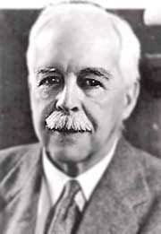
Gilbert Newton Lewis (1916)
Gas-gas mulia (He dan Ne) bersifat sangat
stabil (non reacted)
Gas-gas tsb memiliki 8 elektron di kulit terluar
Kulit yang terisi penuh → tidak berperan dalam ikatan kimia → konfigurasi stabil → Gol. VIII A

Slide 21
Elektron yang terlibat ikatan → elektron pada kulit terluar.
Elektron valensi → jumlah elektron di kulit terluar, yang digunakan untuk mencapai konfigurasi stabil.
Contoh: atom C, di kulit terluar (kulit ke-2)
terdapat 4 elektron → elektron valensi = 4.

Slide 22
Elektron yang terlibat ikatan→ elektron pada kulit terluar.
Prediksi Lewis : atom-atom dapat berinteraksi untuk mencapai konfigurasi elektron yang stabil, yaitu dengan cara::
Transfer elektron satu atom ke atom lainnya, atau
Menggunakan elektron bersama-sama.

Slide 23
Elektron valensi = jumlah elektron di kulit terluar, yang digunakan untuk mencapai konfigurasi stabil.
Contoh: atom C, di kulit terluar (kulit ke-2) terdapat 4 elektron→ elektron valensi = 4.
Contoh lain ??

Slide 24
GN Lewis & W Kossel (1916)
Ikatan ion
Transfer elektron
Ikatan kovalen
Pemakaian elektron bersama

Slide 25
Ikatan ionik
Transfer elektron dari satu atom ke atom lain
Kation : atom yang mentransfer elektron → elektropositif
Anion : atom yang menerima elektron → elektronegatif
Perbedaan elektronegativitas besar
11
17

Slide 26
Bagaimana ikatan antara atom magnesium dengan flurorin?

Slide 27
H
9
He
Li
Be
B
C
N
O
F
Ne
Na
Mg
Al
Si
P
S
Cl
Ar
12

Slide 28
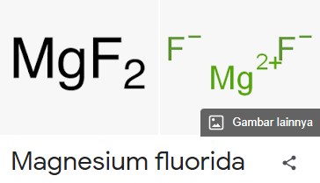

Slide 29
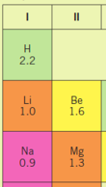
Mana yang lebih elektropositif?
Lithium / berilium?
Lithium / natrium?
3
4
3
11

Slide 30
Inti Li memiliki 3 muatan positif (3+) untuk menarik elektron, sementara Be memiliki 4+ → diperlukan lebih sedikit energi untuk melepaskan elektron dari Li dibanding Be → Li lebih mudah melepaskan elektron → more electropositive
Elektron valensi Na dilindungi dari muatan positif oleh 2 kulit elektron, sedangkan e.v. Li dilindungi hanya oleh 1 kulit → lebih sedikit energi dibutuhkan untuk melepaskan e.v. dari Na → more electropositive
No atom Li = 3 (2 kulit)
Na = 11 (3 kulit)

Slide 31
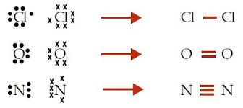
Ikatan kovalen
Pemakaian elektron bersama
Atom yang memiliki elektronegativitas serupa, bukan elektropositif/negatif kuat
Perbedaan elektronegativitas kecil

Slide 32
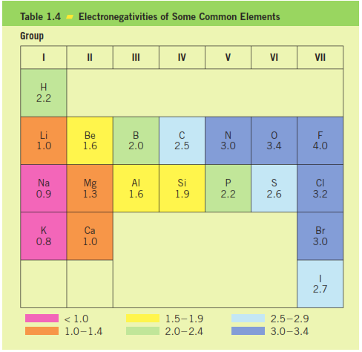
Elektronegativitas
bertambah
bertambah

Slide 33
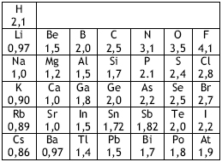
Skala elektronegativitas pauling
Linus Pauling (1901-1994), pada 1932:

Slide 34
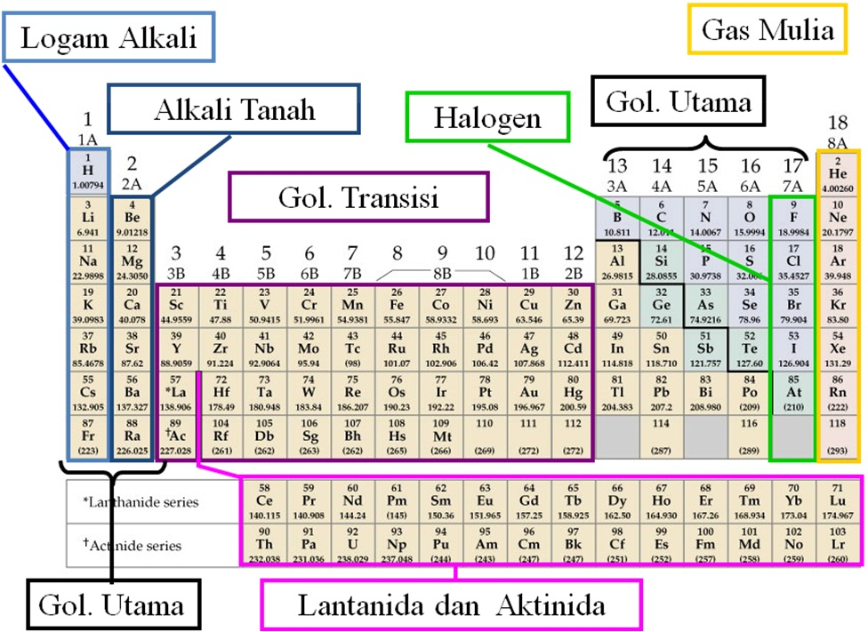

Slide 35
Latihan (diskusi kelompok)
Upload hasil diskusinya di Spada di akhir perkuliahan!

Slide 36
1. Tentukan konfigurasi elektron:
H
He
Ne
N
O
Ar
Na
S
Cl
P

Slide 37
2. Gambarkan dalam struktur Lewis, ikatan-ikatan yang mungkin ada dalam senyawa :
S dengan O
N dengan O
N dengan H
C dengan O
H dengan O
C dengn H
P dengan Cl

Slide 38
3. Pelajari ikatan yang terjadi pada senyawa-senyawa di bawah, dan tunjukkan bagaimana sifat-sifat senyawa tersebut :
LiF
NaCl
CH4
C2H5OH
Tuliskan kesimpulan dari hal tersebut !

